Slide 1
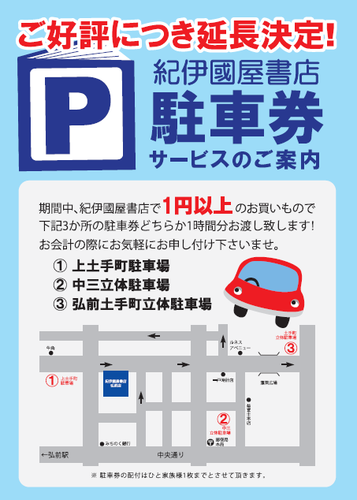
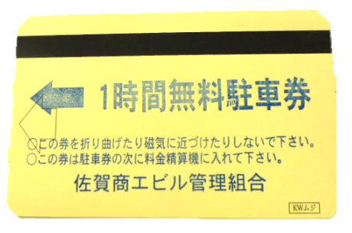
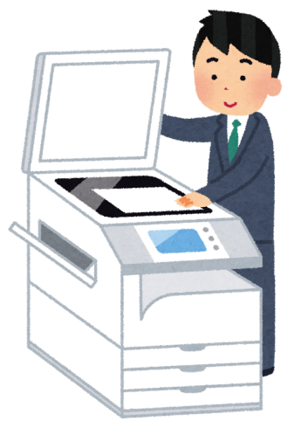
印刷機・プロッタ機・コピー機を
期間限定（1/10～3/31）
サービスのご案内
印刷機・プロッタ機・コピー機を
利用される団体への皆さんへ！
利用される団体への皆さんへ！
1時間無料
駐車券
1時間無料
駐車券
市民活動プラザ
市民活動プラザ
「利用登録団体」
限定！
※
＋１
キャンペーン
※1枚追加された場合、2時間まで駐車料が無料
期間 2015/1/10 （土） ～ 2015/3/31（火）
利用者意見交換会などでの意見や要望を受けて、
市民活動プラザのサービスとして、下記の条件で印刷機等を
利用される「利用登録団体」に限り、1時間無料駐車券を1枚追加配布することにしました！！
効率的なご利用にご協力ください！
【 対 象 】 市民活動プラザ「利用登録団体」
【対象機器】 印刷機、プロッタ機、コピー機
【 期 間 】 2015/1/10（土） ～ 2015/3/31（火）
【利用条件】
① 大量印刷（コピー）等で、1時間を超えたとき
② 空き待ちのために、1時間を超えたとき
③ ポスターや横断幕作成で、1時間を超えたとき
※ 打合せやその他の作業、無料の機器（紙折・丁合・裁断）などの利用時間は含みません。
※ 未登録団体は窓口に相談ください。

